Slide 1
Государственная итоговая аттестация
по образовательным программам основного общего образования в 2020 году.
Особенности проведение ГИА-9 в форме ГВЭ
Хитрина Алла Георгиевна, главный специалист ГУ ЯО ЦОиККО

Slide 2
Нормативные правовые акты
Порядок проведения ГИА-9
Порядок проведения государственной итоговой аттестации по образовательным программам основного общего образования (Приказ Минпросвещения России и Рособрнадзора от 07.11.2018 № 189/1513)
Определяет формы проведения ГИА-9, участников, требования к использованию средств обучения и воспитания, средств связи при проведении ГИА-9, требования предъявляемые к лицам, привлекаемым к проведению ГИА-9, порядок проверки экзаменационных работ, порядок подачи и рассмотрения апелляций, изменения и (или) аннулирования результатов ГИА-9

Slide 3
Нормативные правовые акты ГИА-9
Приказ Минпросвещения России и Рособрнадзора от 14.11.2019 № 611/1561
«Об утверждении единого расписания и продолжительности проведения государственного выпускного экзамена по образовательным программам основного общего и среднего общего образования по каждому учебному предмету, требований к использованию средств обучения и воспитания при его проведении в 2020 году»

Slide 4
Методическое обеспечение ГИА-9
Письмо Рособрнадзора от 16.12.2019 № 10-1059
Приложение 10
Методические рекомендации по подготовке и проведению государственной итоговой аттестации по образовательным программам основного общего образования в 2020 году

Slide 5
Методическое обеспечение ГИА-9
(региональный уровень)
Приказ ДО от 03.04.2020 №116/01-04
«Об утверждении правил заполнения бланков ГИА-9 в 2020 году»
Приложение 2
Правила заполнения бланков ГВЭ в 2020 году

Slide 6
Методическое обеспечение ГИА-9
(региональный уровень)
Приказ ДО от 03.04.2020 №119/01-04
Инструкция для организатора в аудитории ППЭ при проведении государственной итоговой аттестации по образовательным программам основного общего образования в форме ГВЭ (письменная форма) (приложение 3)
Инструкция для участников ГВЭ (письменная форма),
зачитываемая организатором в аудитории ППЭ (кроме экзамена по русскому языку (изложение), при проведении которого текст для изложения зачитывается организатором, и экзамена по информатике и ИКТ) (приложение 20)
Инструкция для участников ГВЭ на экзамене по русскому языку (изложение), при проведении которого текст для изложения зачитывается организатором (приложение 21)

Slide 7
Продолжительность экзаменов ГВЭ
(письменный экзамен)
Математика
Русский язык 3 ч 55 мин
История
Химия
Физика 2 ч 30 мин
География
Информатика и ИКТ
Иностранные языки
Обществознание 3 ч 30 мин
Биология
Литература 3ч

Slide 8


Средства обучения и воспитания,
используемые на ГВЭ (письменный экзамен)
русский язык – орфографические и толковые словари
математика – линейка, справочные материалы
физика – линейка, непрограммируемый калькулятор
химия – непрограммируемый калькулятор, справочные материалы
география – непрограммируемый калькулятор, географические атласы для 7-9 классов
литература – тексты художественных произведений и сборники лирики

Slide 9

Особенности КИМ ГВЭ и организационные особенности проведения отдельных экзаменов

Slide 10

Формы ГВЭ по русскому языку
Сочинение
Комплект тем сочинений содержит:
четыре темы разной проблематики, сгруппированные в соответствии с определенной структурой
инструкцию для обучающегося
Изложение
Изложение с творческим заданием содержит:
текст
творческое задание
инструкцию для обучающегося

Slide 11
Формы ГВЭ по русскому языку
Особенности КИМ
Сочинение
Изложение
А 100-ые номера
А 400-ые номера
Участники без ОВЗ,
с нарушениями ОДА,
участники ГВЭ (диабет, онкология и др.)
С 300-ые номера
С 600-ые номера
Слепые, слабовидящие
К 200-ые номера
К 500-ые номера
ЗПР,
тяжелые нарушения речи,
глухие, позднооглохшие, слабослышащие
Диктант – аутизм, 700-ые номера

Slide 12
Организационные особенности проведения экзамена по русскому языку (изложение)
Было
Текст для изложения зачитывался всем участникам
Части участников – выдавался для чтения
Стало
Части участников – текст выдается для чтения на 40 мин
Части участников – текст зачитывается организатором

Slide 13
Организационные особенности проведения экзамена по русскому языку (изложение)
Текст для изложения выдается для чтения на 40 мин
Текст для изложения зачитывается организатором дважды
Участники ГВЭ с нарушениями ОДА (сжатое изложение)
Слепые, слабовидящие (сжатое изложение)
ЗПР, с тяжелыми нарушениями речи, глухие, слабослышащие (подробное или сжатое изложение)
Участники ГВЭ без ОВЗ(сжатое изложение)
Участники ГВЭ (диабет, онкология, и др.)
(сжатое изложение)
Организатор при инструктаже зачитывает
Инструкция №20
Инструкция №21

Slide 14
Организационные особенности проведения экзамена по русскому языку (сочинение)
Комплект тем сочинений выдается
Организатор при инструктаже зачитывает
Инструкция для участников ГВЭ (письменная форма),
зачитываемая организатором в аудитории ППЭ (кроме экзамена по русскому языку (изложение), при проведении которого текст для изложения зачитывается организатором, и экзамена по информатике и ИКТ) (приложение 20)

Slide 15
Организационные особенности проведения экзаменов в форме ГВЭ
Русский язык (изложение) - текст выдается
Русский язык (сочинение)
Математика
Русский язык (изложение) - текст не выдается
Организатор при инструктаже зачитывает
Инструкция для участников ГВЭ (письменная форма),
зачитываемая организатором в аудитории ППЭ (кроме экзамена по русскому языку (изложение), при проведении которого текст для изложения зачитывается организатором, и экзамена по информатике и ИКТ) (приложение 20)
Инструкция для участников ГВЭ на экзамене по русскому языку (изложение), при проведении которого текст для изложения зачитывается организатором (приложение 21)

Slide 16
Особенности КИМ и проведения письменного экзамена по математике (ГВЭ)
200-ые номера (К) – для обучающихся с ЗПР
10 заданий с кратким ответом
100-ые номера (А) – для всех остальных
12 заданий, из которых 10 заданий с кратким ответом и 2 задания с развернутым ответом

Slide 17
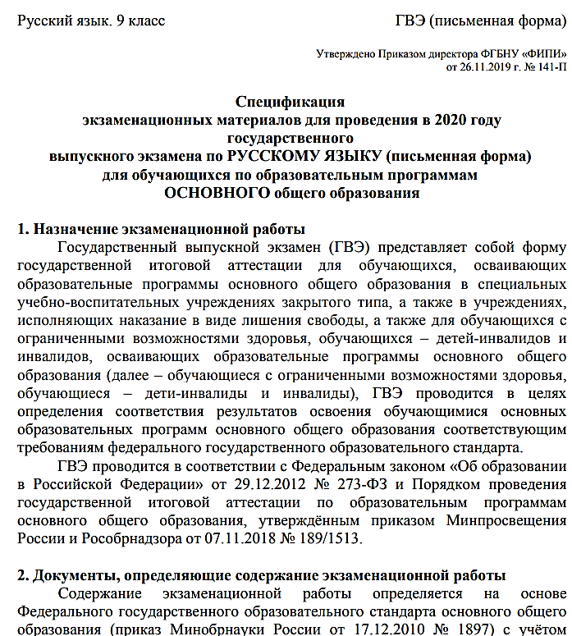
Нормативные правовые акты ГИА-9
Спецификации экзаменационных материалов для проведения ГВЭ
(Приказ директора ФГБНУ»ФИПИ» от26.11.2019г. №141-П)

Slide 18
Бланки ГВЭ

Slide 19
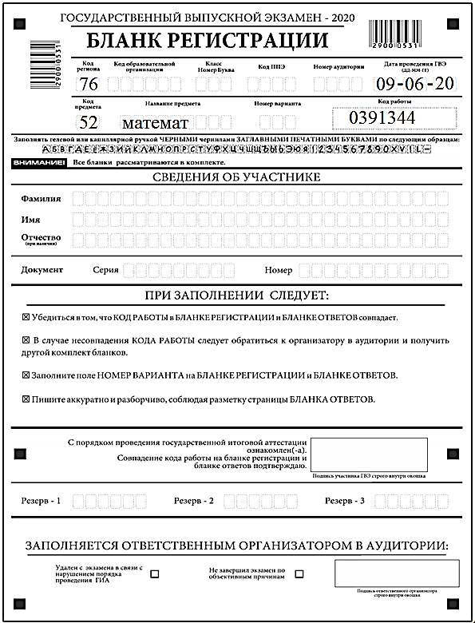
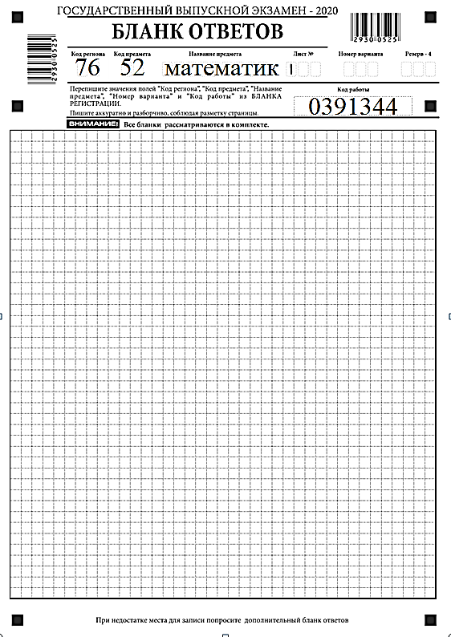
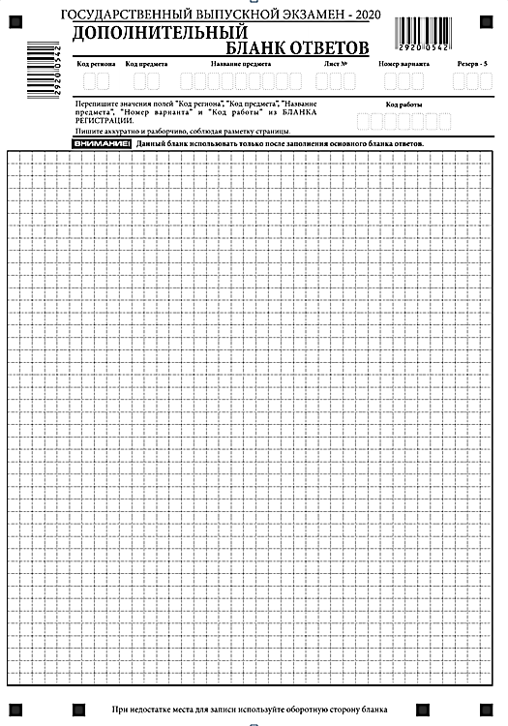

Slide 20
Бланк регистрации
Бланк регистрации односторонний
Метки об удалении и не завершении

Slide 21
Бланк ответов
Бланк ответов двусторонний

Slide 22
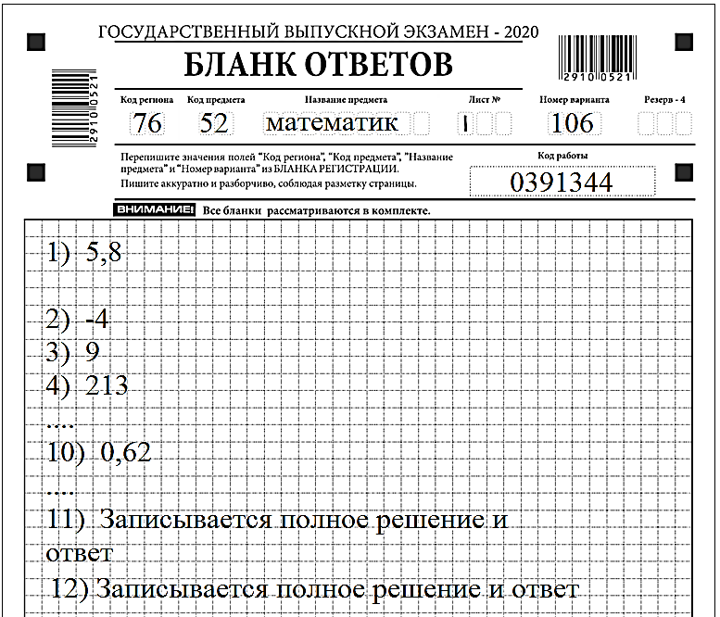

Записи в бланке ответов

Slide 23
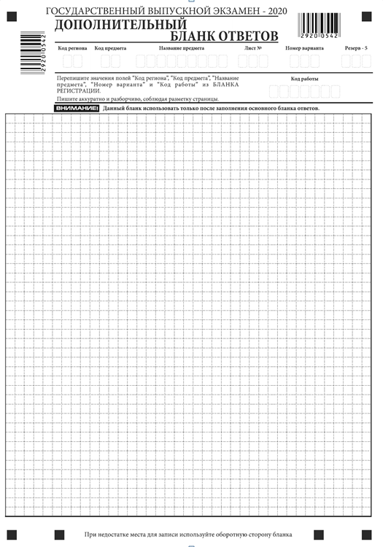
Дополнительный бланк ответов
Дополнительный бланк ответов двусторонний

Slide 24
Особенности проведения отдельных этапов ГВЭ

Slide 25
Прием ЭМ ГВЭ в ППЭ
Не позднее 08.00 руководитель ППЭ должен получить от члена ГЭК курьер-пакет с ЭМ ГВЭ
Курьер-пакет с ЭМ ГВЭ:
пакет руководителя ППЭ
доставочные спецпакеты с комплектами бланков ГВЭ
доставочные спецпакеты с КИМ ГВЭ
дополнительные бланки ГВЭ
комплекты возвратных спецпакетов
новый курьер-пакет для упаковки экзаменационных работ обучающихся

Slide 26
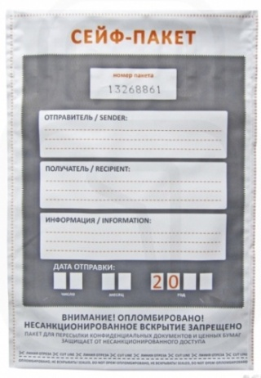
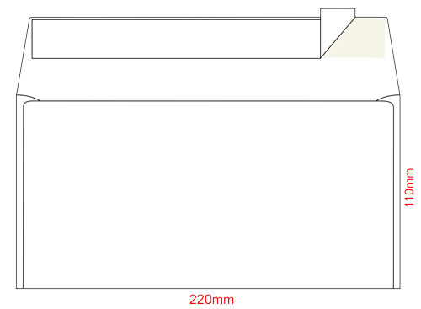

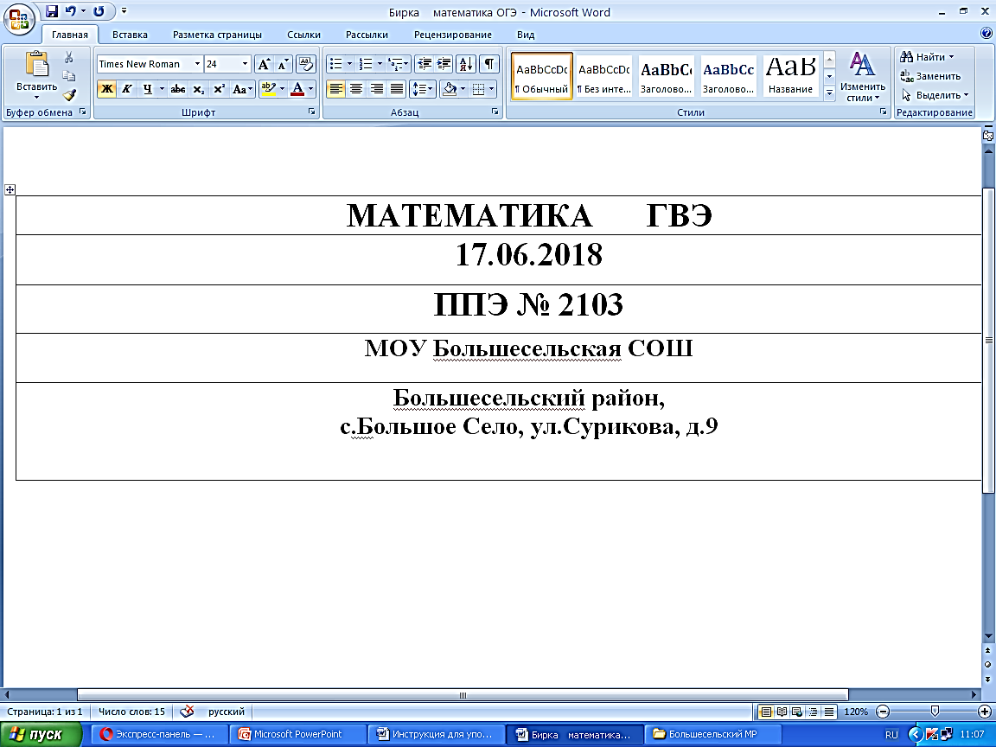



Курьер-пакет с ЭМ ГВЭ
Прием ЭМ ГВЭ в ППЭ
Пакет руководителя
Новый курьер-пакет для экз. работ
Доставочные спецпакеты
с бланками ГВЭ
Доставочные спецпакеты
с КИМ ГВЭ
Пакет руководителя
Доп.бланки ответов
Комплекты возвратных спецпакетов

Slide 27
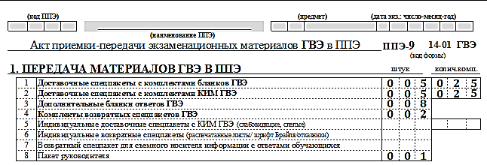
Акт приемки-передачи (ППЭ-9 14-01 ГВЭ)

Slide 28
Выдача ЭМ ГВЭ в аудиторию
Не позднее 09.45 ответственный организатор должен получить у руководителя ППЭ:
доставочные спецпакеты с комплектами бланков ГВЭ
доставочные спецпакеты с КИМ ГВЭ
дополнительные бланки ответов
комплекты возвратных спецпакетов (по 2 на каждую аудиторию)

Slide 29
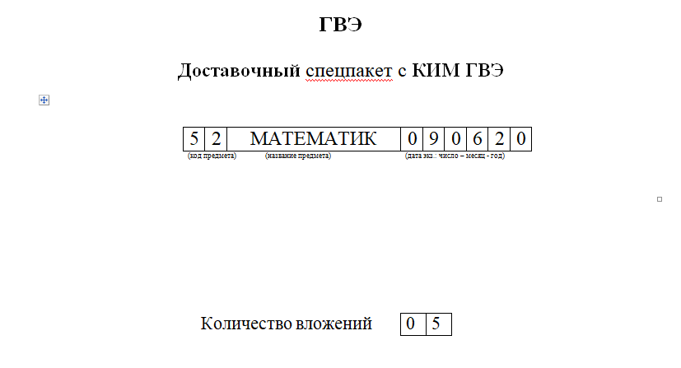
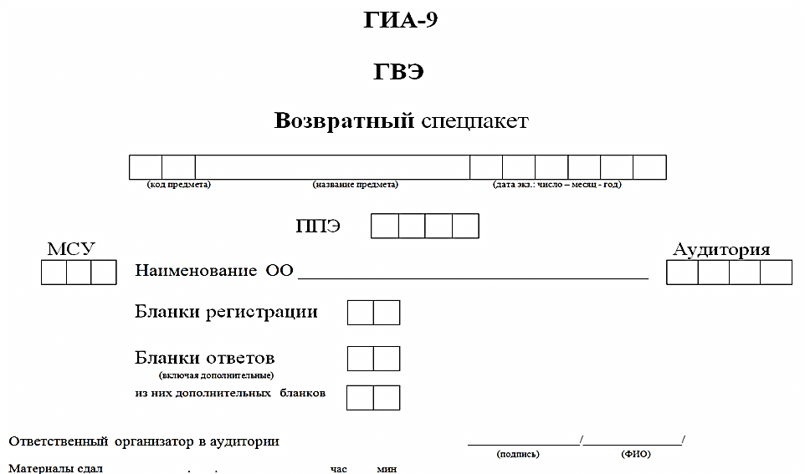
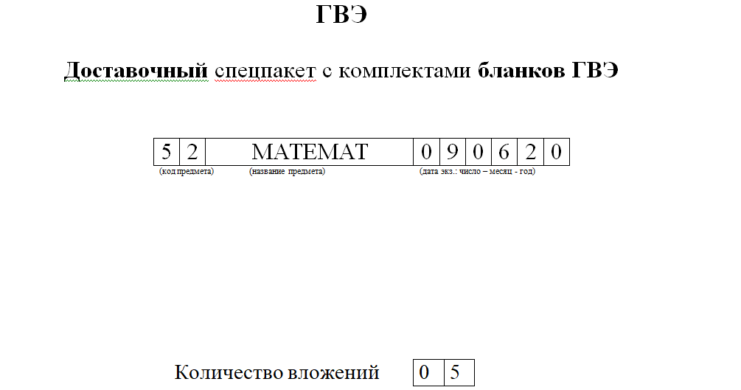
Выдача ЭМ ГВЭ в аудиторию

Slide 30
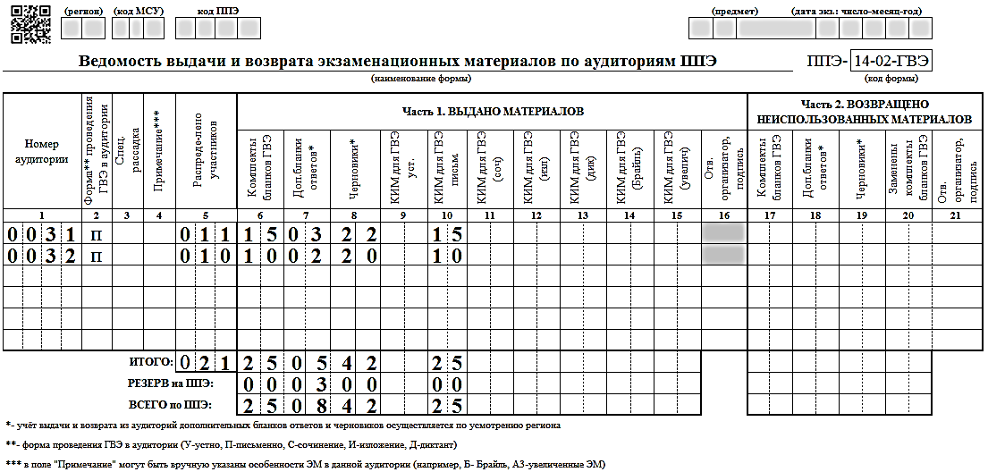

Slide 31
Выдача ЭМ ГВЭ участникам ГИА-9
Комплект бланков ГВЭ
Бланк регистрации
Бланк ответов
Бланк регистрации и бланк ответов
связаны кодом работы

Slide 32
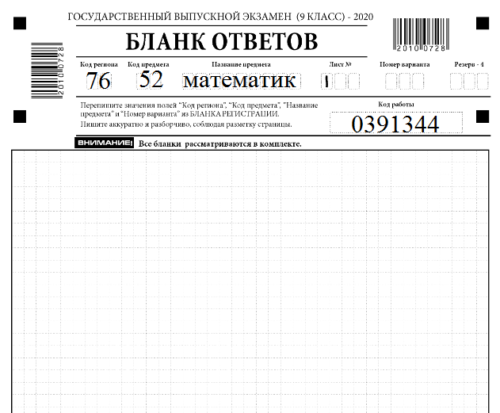
Выдача комплектов бланков ГВЭ

Slide 33
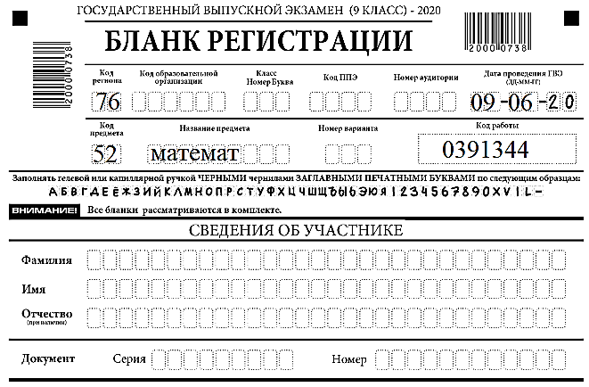
Заполнение регистрационных полей бланков ГВЭ

Slide 34
Заполнение регистрационных полей бланков ГВЭ

Slide 35
Сбор материалов в аудитории ГВЭ
Бланки регистрации
(запечатанные в
возвратный спецпакет)
Использованные КИМ
Неиспользованные бланки
Замененные бланки
Бланки ответов и
дополнительные
бланки ответов
(запечатанные в
возвратный спецпакет)
Неиспользованные КИМ
Замененные КИМ
Неиспользованные доп. бланки ответов
Черновики
ППЭ-05-02 ГВЭ «Протокол проведения ГВЭ в аудитории ППЭ»
ППЭ-05-01 «Список участников ГИА-9 в аудитории»
ППЭ-12-02 «Ведомость коррекции персональных данных участников ГИА-9 в аудитории»

Slide 36
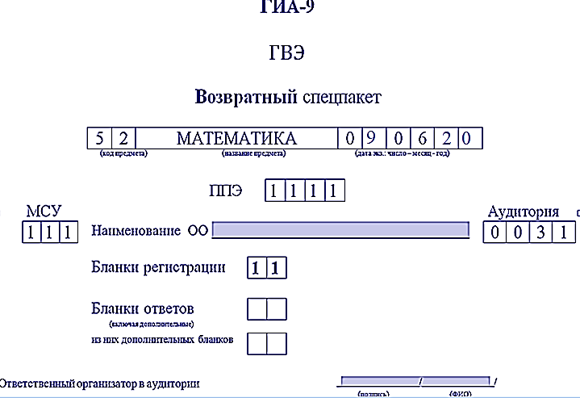

Slide 37
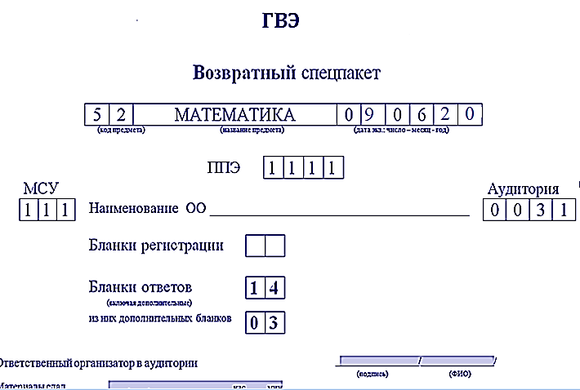

Slide 38
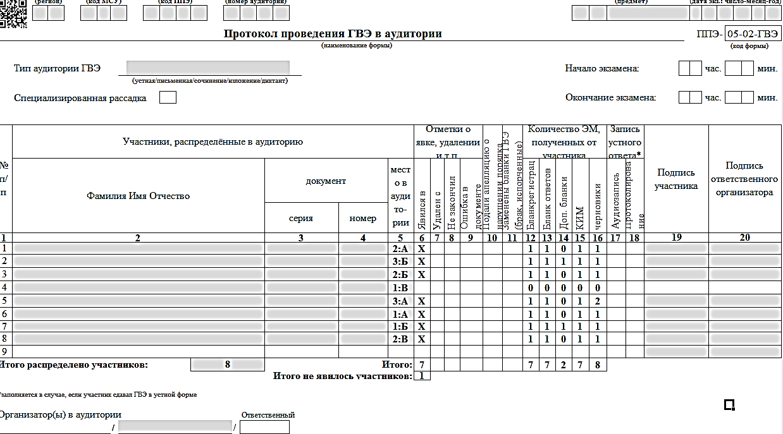

Slide 39
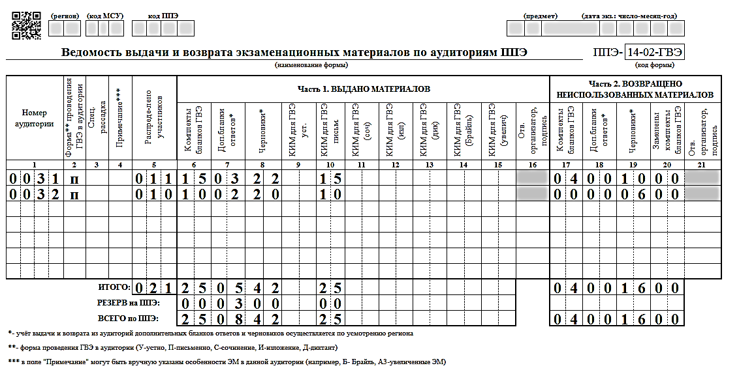
Прием материалов из аудиторий ГВЭ
Форма ППЭ-14-02 ГВЭ

Slide 40
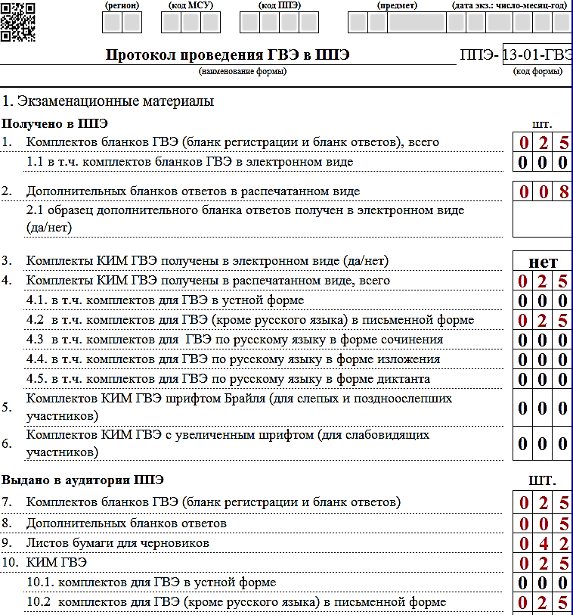
ППЭ 13-01 ГВЭ

Slide 41
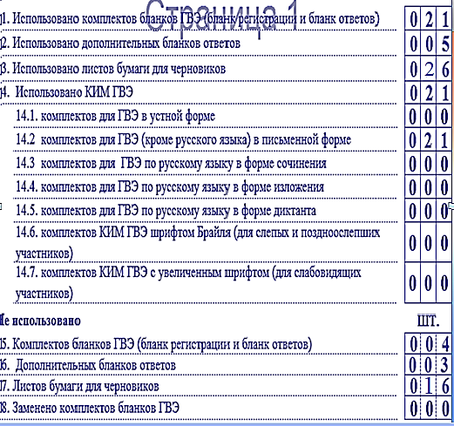
ППЭ 13-01 ГВЭ

Slide 42
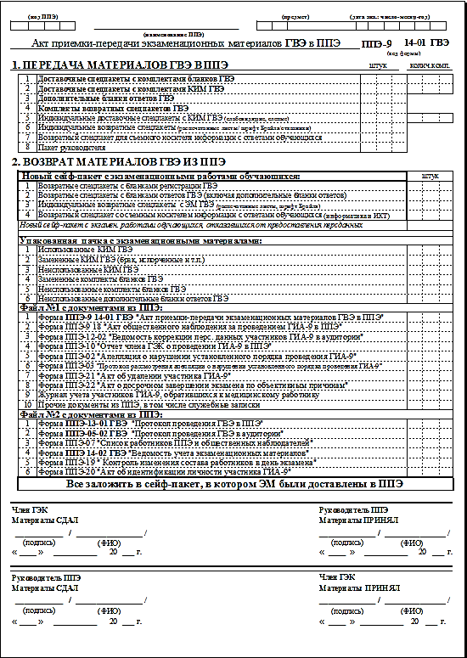
Форма ППЭ-9 14-01ГВЭ

Slide 43




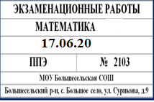


Упаковка экзаменационных материалов
Новый курьер-пакет
Файл №1 с документами
Файл №2 с документами
Упакованная пачка
«Сопроводительный бланк к экзаменационным материалам, полученным из ППЭ» (ППЭ-9 11-02)

Slide 44
Материалы располагаются
на сайте ГУ ЯО ЦОиККО
http://coikko.ru
в разделе Государственная итоговая аттестация ГИА-9
Нормативные документы
Инструктивные методические материалы
Спасибо за внимание!

